Slide 1


Un mundo por descubrir
Guía de la demo para PC
Proyecto escolar en Construct 2
Comenzar guía →
Notes:
Fuentes: C:\Users\Soul Hoshi\Documents\ChatGPT\PAL - Desarrollo de videojuegos\Entregas\Actuales\Contra_Strike\Proyecto\Contra_Strike_con_menu.capx; Proyecto/LEEME.md; Pruebas_techo/verificacion_techo_runtime.json. Las capturas de Pruebas_runtime corresponden a la revisión anterior del cuerpo físico; las de Pruebas_techo corresponden a la revisión v7. Son pruebas puntuales del motor y no un recorrido completo.

Slide 2

Tu guía de Contra Strike
01 Antes de empezar
02 Movimiento y salto
03 Suelos y plataformas
04 Techos y pasos estrechos
05 Caídas y reinicio
06 Pausa y regreso al menú
07 Música del nivel
08 Tu primer recorrido
Elige una sección
o avanza con los enlaces.
Notes:
Fuentes: C:\Users\Soul Hoshi\Documents\ChatGPT\PAL - Desarrollo de videojuegos\Entregas\Actuales\Contra_Strike\Proyecto\Contra_Strike_con_menu.capx; Proyecto/LEEME.md; Pruebas_techo/verificacion_techo_runtime.json. Las capturas de Pruebas_runtime corresponden a la revisión anterior del cuerpo físico; las de Pruebas_techo corresponden a la revisión v7. Son pruebas puntuales del motor y no un recorrido completo.

Slide 3
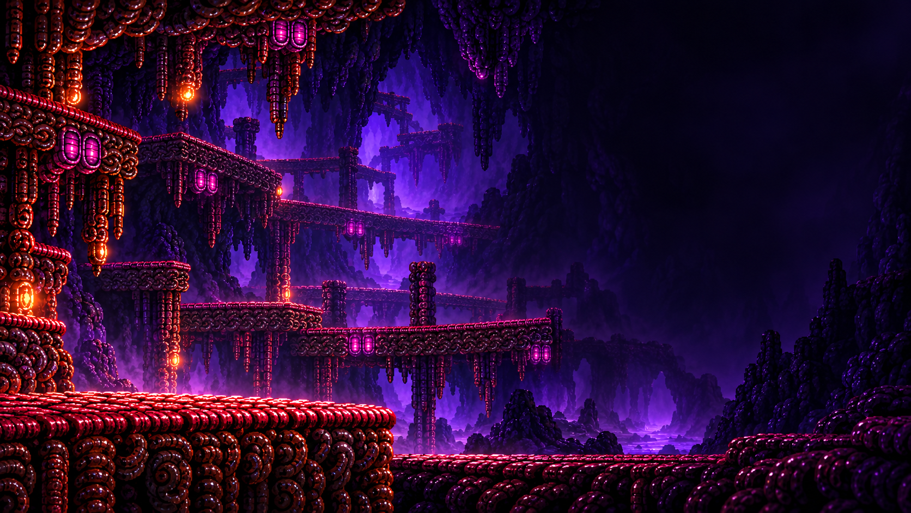
Antes de empezar
JUGAR DEMO abre el nivel
CÓMO JUGAR repasa los controles.
VOLVER o Esc cierran la ayuda.
CRÉDITOS muestra los autores.
La demo propone explorar una base alienígena y practicar los saltos.
Índice
← Anterior
Siguiente →
Notes:
Fuentes: C:\Users\Soul Hoshi\Documents\ChatGPT\PAL - Desarrollo de videojuegos\Entregas\Actuales\Contra_Strike\Proyecto\Contra_Strike_con_menu.capx; Proyecto/LEEME.md; Pruebas_techo/verificacion_techo_runtime.json. Las capturas de Pruebas_runtime corresponden a la revisión anterior del cuerpo físico; las de Pruebas_techo corresponden a la revisión v7. Son pruebas puntuales del motor y no un recorrido completo.

Slide 4

Movimiento y salto
← →
Flechas izquierda y derecha
para desplazarte.
↑ Flecha arriba para saltar
Observa el apoyo antes de despegar.
La cámara acompaña al personaje.
Índice
← Anterior
Siguiente →
Notes:
Fuentes: C:\Users\Soul Hoshi\Documents\ChatGPT\PAL - Desarrollo de videojuegos\Entregas\Actuales\Contra_Strike\Proyecto\Contra_Strike_con_menu.capx; Proyecto/LEEME.md; Pruebas_techo/verificacion_techo_runtime.json. Las capturas de Pruebas_runtime corresponden a la revisión anterior del cuerpo físico; las de Pruebas_techo corresponden a la revisión v7. Son pruebas puntuales del motor y no un recorrido completo.

Slide 5
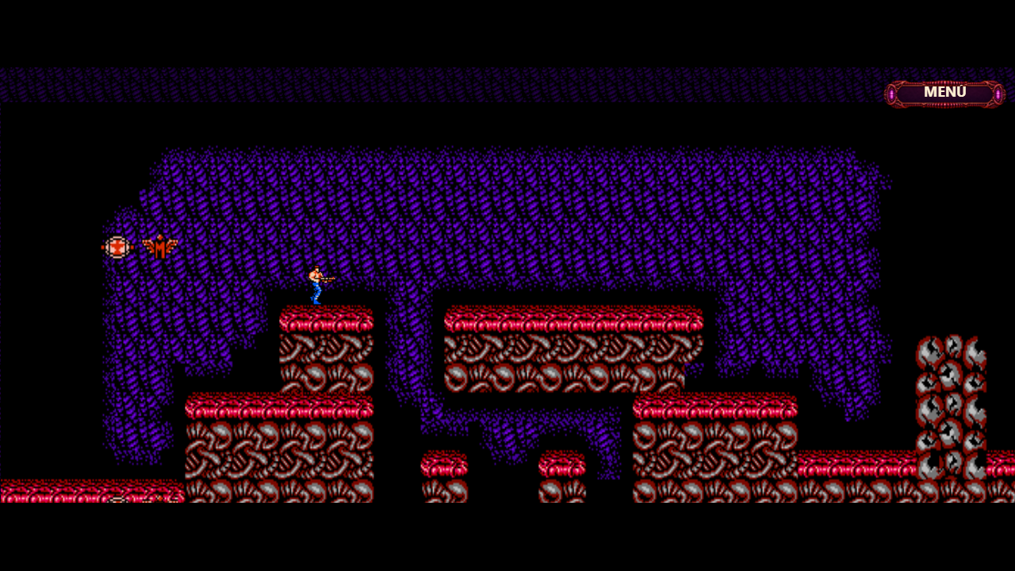
Suelos y plataformas
El suelo sólido te sostiene
Algunas plataformas dejan
pasar desde abajo y sostienen
al caer sobre ellas.
Busca un apoyo seguro
para el siguiente salto.
Captura de prueba de apoyo en el motor, revisión del cuerpo físico.
Índice
← Anterior
Siguiente →
Notes:
Fuentes: C:\Users\Soul Hoshi\Documents\ChatGPT\PAL - Desarrollo de videojuegos\Entregas\Actuales\Contra_Strike\Proyecto\Contra_Strike_con_menu.capx; Proyecto/LEEME.md; Pruebas_techo/verificacion_techo_runtime.json. Las capturas de Pruebas_runtime corresponden a la revisión anterior del cuerpo físico; las de Pruebas_techo corresponden a la revisión v7. Son pruebas puntuales del motor y no un recorrido completo.

Slide 6
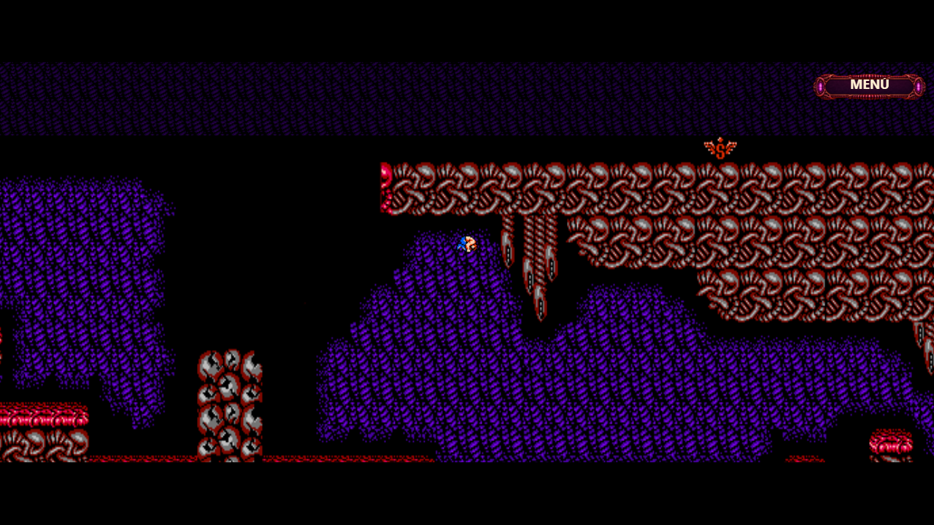
Techos y pasos estrechos
La roca también limita
el salto desde arriba
Si tocas un techo,
el ascenso se detiene
y el personaje vuelve a caer.
Calcula el espacio libre
antes de saltar.
Captura real de una prueba puntual de techo en la revisión v7.
Índice
← Anterior
Siguiente →
Notes:
Fuentes: C:\Users\Soul Hoshi\Documents\ChatGPT\PAL - Desarrollo de videojuegos\Entregas\Actuales\Contra_Strike\Proyecto\Contra_Strike_con_menu.capx; Proyecto/LEEME.md; Pruebas_techo/verificacion_techo_runtime.json. Las capturas de Pruebas_runtime corresponden a la revisión anterior del cuerpo físico; las de Pruebas_techo corresponden a la revisión v7. Son pruebas puntuales del motor y no un recorrido completo.

Slide 7

Caídas y reinicio
Una caída puede reiniciar el nivel
Al tocar la zona de muerte,
el personaje desaparece.
Después de un segundo,
la partida vuelve a empezar.
Aprovecha cada intento para conocer el terreno.
Índice
← Anterior
Siguiente →
Notes:
Fuentes: C:\Users\Soul Hoshi\Documents\ChatGPT\PAL - Desarrollo de videojuegos\Entregas\Actuales\Contra_Strike\Proyecto\Contra_Strike_con_menu.capx; Proyecto/LEEME.md; Pruebas_techo/verificacion_techo_runtime.json. Las capturas de Pruebas_runtime corresponden a la revisión anterior del cuerpo físico; las de Pruebas_techo corresponden a la revisión v7. Son pruebas puntuales del motor y no un recorrido completo.

Slide 8
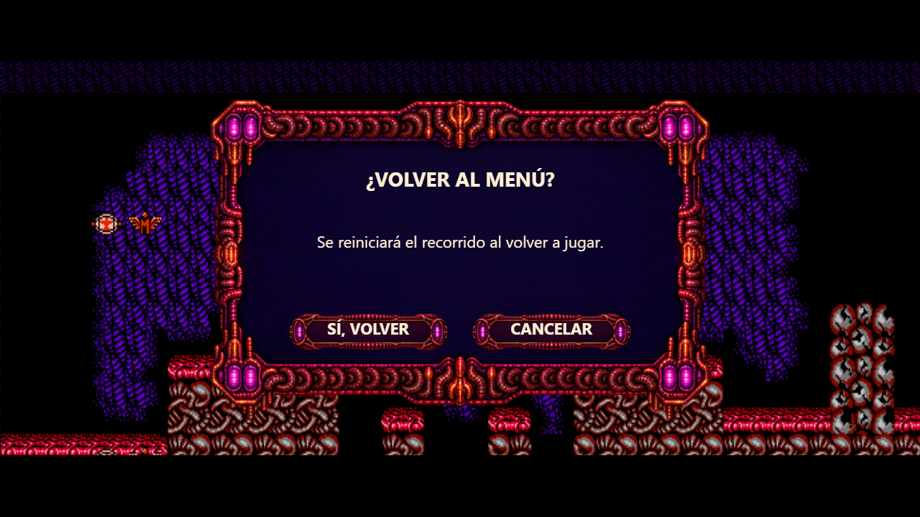
Pausa y regreso al menú
Esc o MENÚ abren
la confirmación de salida
Mientras está abierta,
el personaje queda en pausa.
CANCELAR o Esc: seguir.
SÍ, VOLVER: menú principal.
Captura de prueba de navegación de la revisión del cuerpo físico.
Índice
← Anterior
Siguiente →
Notes:
Fuentes: C:\Users\Soul Hoshi\Documents\ChatGPT\PAL - Desarrollo de videojuegos\Entregas\Actuales\Contra_Strike\Proyecto\Contra_Strike_con_menu.capx; Proyecto/LEEME.md; Pruebas_techo/verificacion_techo_runtime.json. Las capturas de Pruebas_runtime corresponden a la revisión anterior del cuerpo físico; las de Pruebas_techo corresponden a la revisión v7. Son pruebas puntuales del motor y no un recorrido completo.

Slide 9
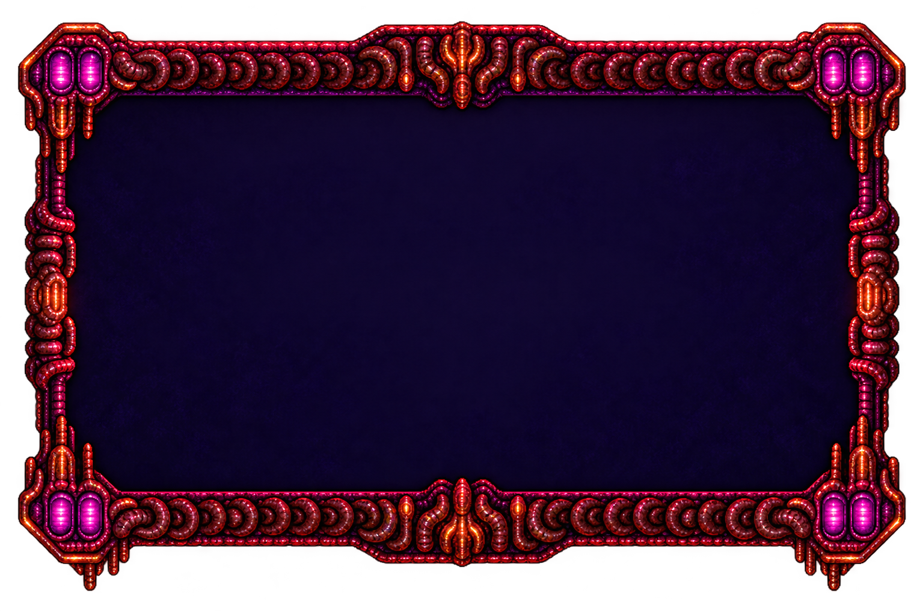
La música del nivel
La música empieza con la partida
La pista se repite durante el nivel.
Al volver al menú, se detiene.
Para la muestra, ajusta el volumen
desde el equipo que usarás.
El inventario de Excel incluye una copia de escucha de la pista.
Índice
← Anterior
Siguiente →
Notes:
Fuentes: C:\Users\Soul Hoshi\Documents\ChatGPT\PAL - Desarrollo de videojuegos\Entregas\Actuales\Contra_Strike\Proyecto\Contra_Strike_con_menu.capx; Proyecto/LEEME.md; Pruebas_techo/verificacion_techo_runtime.json. Las capturas de Pruebas_runtime corresponden a la revisión anterior del cuerpo físico; las de Pruebas_techo corresponden a la revisión v7. Son pruebas puntuales del motor y no un recorrido completo.

Slide 10
Tu primer recorrido
1. Elige Jugar demo en el menú.
2. Avanza con ← / → y salta con ↑.
3. Explora las plataformas y cuida las caídas.
4. Usa Esc para pausar o pedir volver al menú.
Esta demo se centra en explorar y saltar.
Todavía no incluye disparos, enemigos, puntos ni una victoria programada.
Índice
← Anterior
Volver al inicio
Notes:
Fuentes: C:\Users\Soul Hoshi\Documents\ChatGPT\PAL - Desarrollo de videojuegos\Entregas\Actuales\Contra_Strike\Proyecto\Contra_Strike_con_menu.capx; Proyecto/LEEME.md; Pruebas_techo/verificacion_techo_runtime.json. Las capturas de Pruebas_runtime corresponden a la revisión anterior del cuerpo físico; las de Pruebas_techo corresponden a la revisión v7. Son pruebas puntuales del motor y no un recorrido completo.

